Slide 1
Урок
русского
языка

Slide 2
У Р О К - А У К Ц И О Н

Slide 3
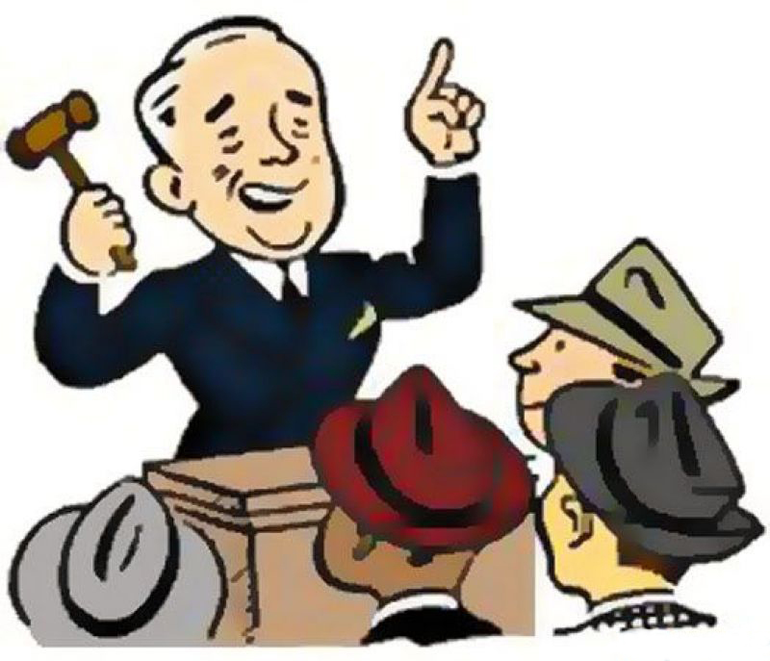
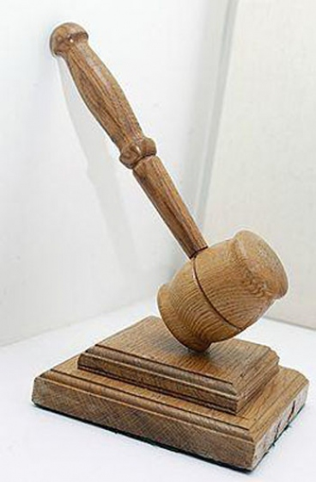
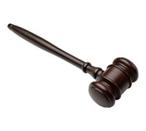

Slide 4
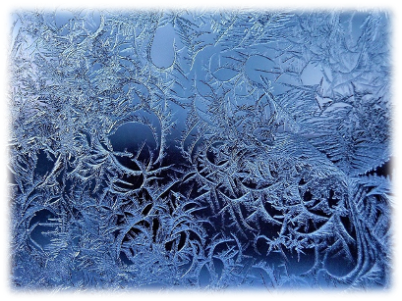
Какой это мастер
На стёкла нанёс
И листья, и травы,
И запахи роз.

Slide 5
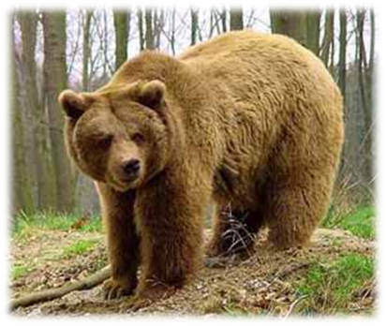
Летом наедается,
зимой отсыпается..

Slide 6
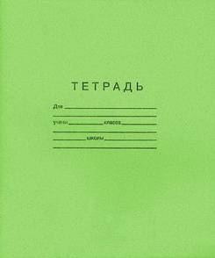
То я в клетку, то в линейку,
Написать на мне сумей-ка,
Можешь и нарисовать.
Что такое я?

Slide 7
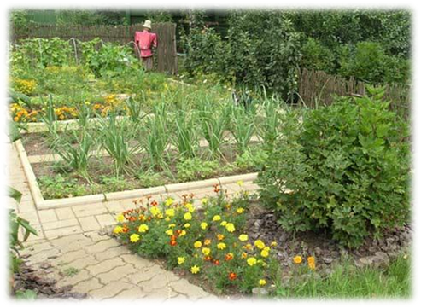
Участок земли около дома для выращивания овощей.

Slide 8
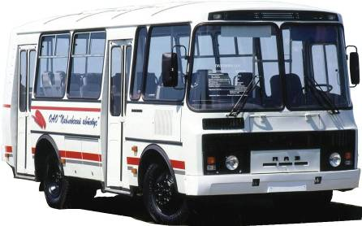
Что за чудо – белый дом?
Ребятишек много в нём.
Носит обувь из резины
И питается бензином.

Slide 9
Я танцую на носу,
Разный цвет собой несу.
Меня любят все детишки:
И девчонки, и мальчишки!

Slide 10
1
1
Мороз, Медведь,
Тетрадь, Огород,
Автобус, Карандаш
1
1
2
2

Slide 11
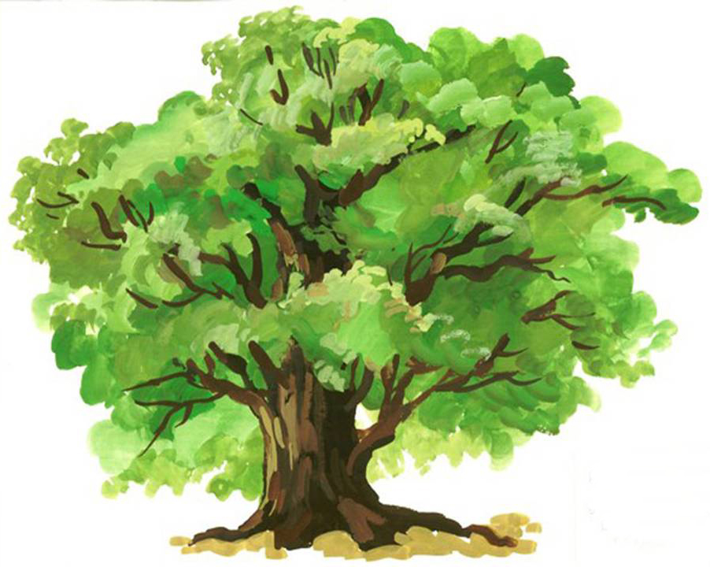
Кто?
садовник
Что?
сад
Какой?
садовый
Что сделать?
посадить

Slide 12
Физ-минутка

Slide 13
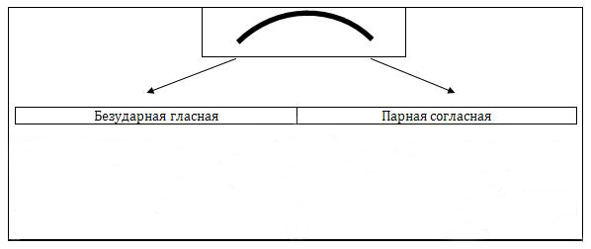
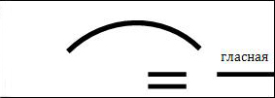
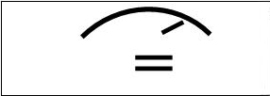
Опорные схемы для правил «Правописание безударных гласных в корне слова», «Правописание парных согласных в корне слова»

Slide 14
Исправь ошибки
(Работа в группах)
Жил-был крот. Он прорыл хот в огорот. Крот нашёл клат. Это были моркофь и лук. Высунул крот ноз и понюхал корнеплоды. Взял один и пополз обратно.

Slide 15
